Slide 1
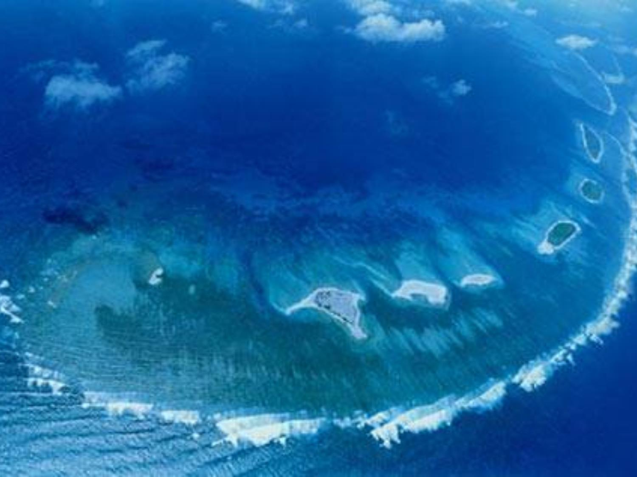

海洋测绘
主讲：郑艳丽

Slide 2


第三章 海洋的水文特性
2

Slide 3
本章内容
海水的物理特性
海水温度
海水盐度
海水密度
海洋的活动
洋流
海浪
潮汐
3

Slide 4
第一节 海水的物理特性
海水温度
海水盐度
海水密度
4

Slide 5
一、海水温度及其测量
5

Slide 6
1. 海洋水温及其分布
温度是海洋的基本物理要素之一，很多海洋现象乃至地球现象都与海水温度有关：
在海水物理和化学要素中，海水温度是其他物理和化学要素测定的根本和前提。
在海洋声学测量中，温度是计算声速的首要因素。
6

Slide 7
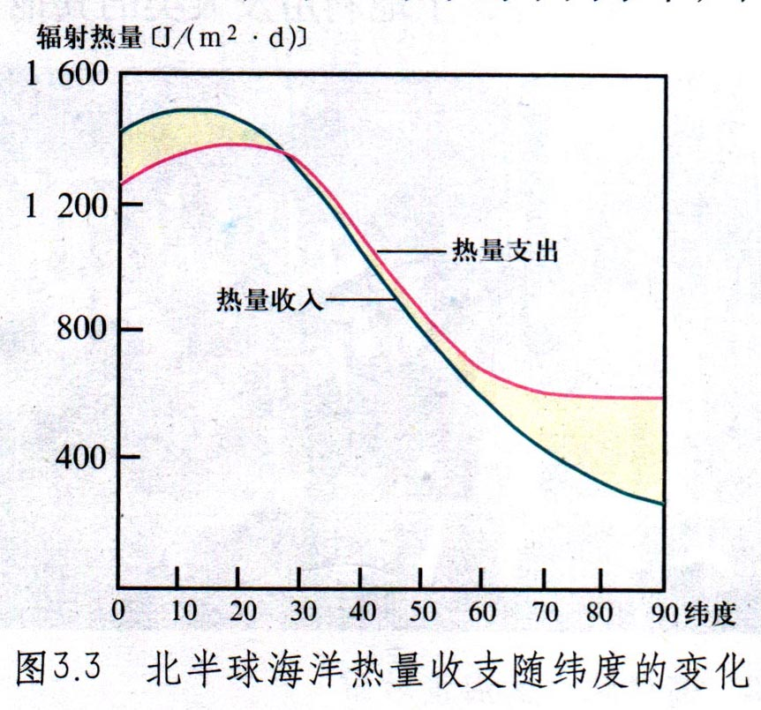
影响海水温度的因素
A
1、海洋热量的收入，主要来自 太阳辐射 的热量；海水热量的支出，主要是海水的蒸发所消耗的热量。
E
C
D
B
2、温度=收入-支出
北半球海洋热量收支随纬度的变化

Slide 8
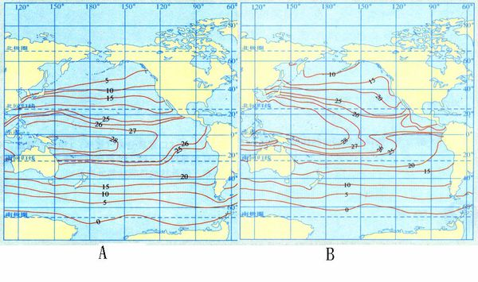
海洋表层水温的基本分布情况：
随着纬度增高，温度不规则地逐渐下降；
等温线大体呈带状分布，在寒暖流交汇处，等温线密集，温度梯度最大。
温度（℃）
温度（℃）
30
30
20
20
10
10
0
0
-10
60
40
20
0
20
40
60
北纬
南纬
8
纬度（°）

Slide 9
表层水温：
全球海洋表面年平均水温为17．4℃，比全球年平均气温14．3℃高出3．1℃。
太平洋 19.1°
大西洋 16.9°
印度洋 17°
太阳辐射入海的光能被表层海水吸收，因此表层海水温度高于海洋内部。
海水最高温度出现的位置，平均在7°N左右
9

Slide 10
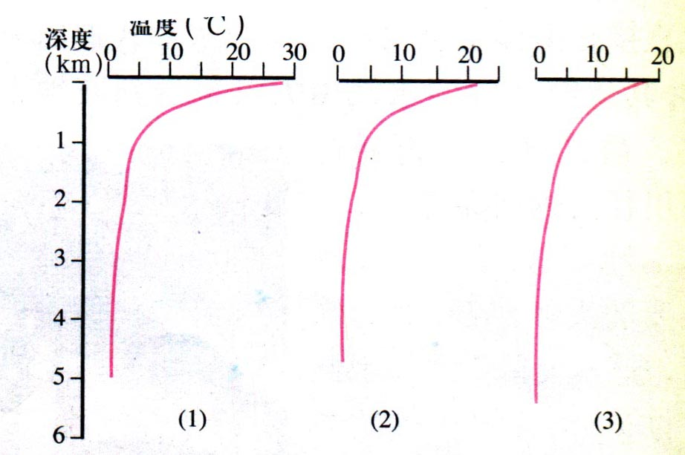
海水温度的垂直分布规律
太平洋西经170°附近，三个不同纬度观测站
水温随深度而变化的曲线

Slide 11

深层水温：
在1000米深处的水温约为4 ℃~5 ℃；
在2000米深处的水温约为2 ℃~3 ℃；
全球海洋平均温度为3.8℃；
4000m温度分布均匀，大洋温差不超过3°；
南极底层水性质均匀，约0°左右。
11

Slide 12
2 .海水温度观测方法
表层水温观测方法：
直接测量方法常用仪器：
海水表面温度计
电测表面温度计
其他的测温仪器
用水桶提取海水，再用精密温度计测定水温。
卫星上通常利用红外辐射温度计测定海洋水温。
在海洋浮标上一般装有自记测温仪器，记录所在位置的温度 。
12

Slide 13

海水表面温度计
表面温度计是淡水、地表水、海水温度测量的专用温度计。
表面温度计特点：温度显示迅速、金属外壳防腐蚀、碎裂等。
13

Slide 14
电测表面温度计
电测表面温度计构成
水下传感器
电缆
水上指示器
测量原理
铂电阻
用途
在船只走航的过程中用于拖拽测量海洋表面水温
14

Slide 15
深层水温观测方法：
主要采用的仪器：
深水温度计
颠倒温度计
温盐深自记仪器
投弃式温深仪等。
实际测量中，温度是以国际温标为依据，国际符号为T（热力学温度）或t （摄氏温度℃）；一般以摄氏温度表示。
15
Notes:
投弃式深温计 (XBT)
编辑
是水下探头为一次性使用的电子式深温计，分船用、潜器用和飞机用 3种。船用投弃式深温计一般由测温探头、发射器和记录仪组成，潜器（或潜艇）用投弃式深温计还有一个测量前放置探头的浮体。投弃式深温计的感温元件多用廉价的热敏电阻。探头从船或潜器的发射器中弹出后，以一定速度在水中下沉，水温变化的信号经细导线传送到记录仪。下沉深度由探头入水后所经历的时间确定。当到达预定深度后，导线切断，放弃探头。飞机用投弃式深温计由测温探头、空投浮体和飞机上的接收和记录装置组成。浮体内部装有探头、 电路、发射机和电池， 外部有飞翼及脱钩装置等。浮体着水后，飞翼脱落、天线弹起，探头脱离浮体而匀速下沉，水温信号经细导线传入浮体内的测量电路，由发射机发出测量信号，在飞机上接收并记录出海水温度随深度的变化（见图）。工作深度可达数百米，温度精确度约为±0.2°C。投弃式深温计可在船只、 潜器或飞机航行中成批使用,不受恶劣天气和海况的限制，操作简便,而且探头造价低，可以节省调查费用。

Slide 16
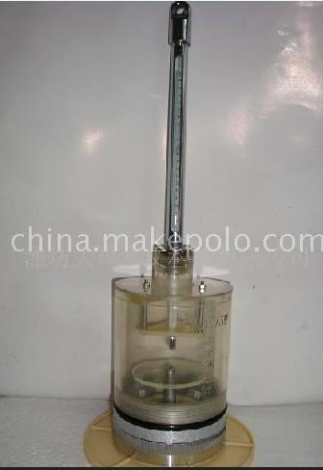
深水温度计
工作水深：0.5～40m
用 途：专业用于采取江河、湖泊、水库等预定测点的水样并观测水温。
适合水文、环保、海洋等行业应用。
16

Slide 17
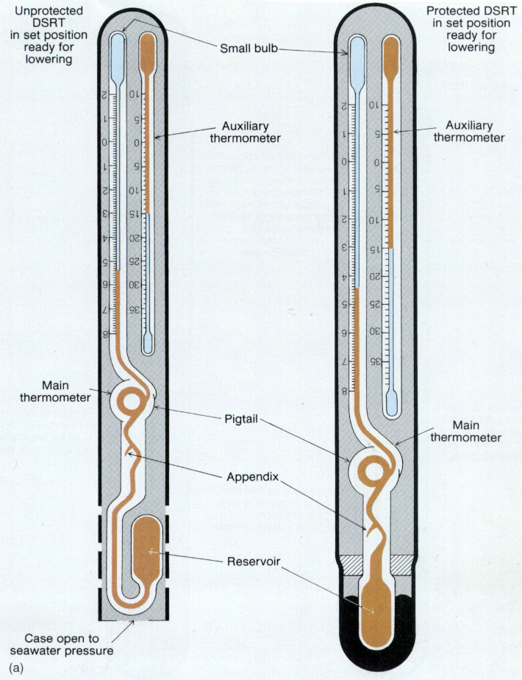
颠倒温度计
接受泡
毛细管
盲枝
储蓄泡
17
开端
闭端

Slide 18
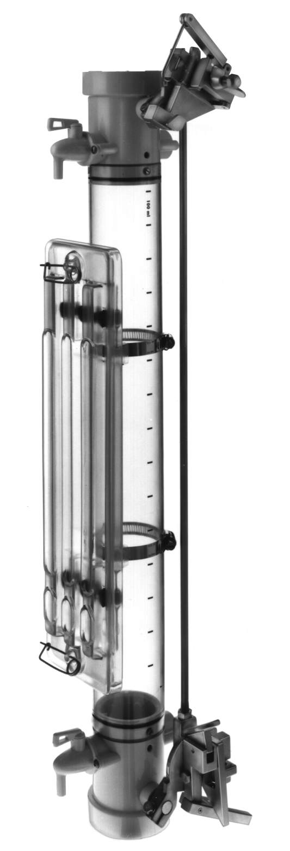
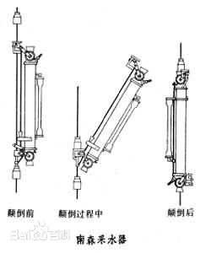
释放器
颠倒采水器
固定夹

Slide 19
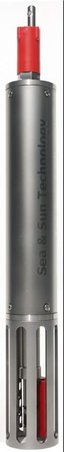
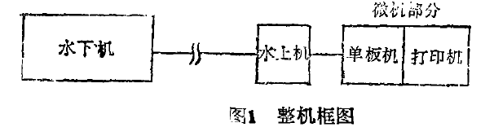
名称:快速温盐深剖面仪
类别:温盐深仪(CTD)
型号:CTD/O2
厂家:德国SST(Sea-Sun-Tech)公司
19

Slide 20
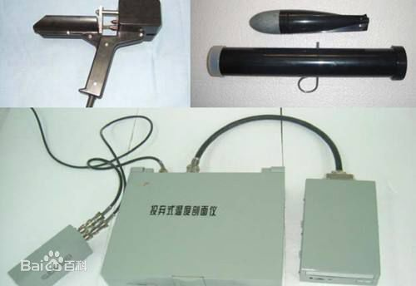
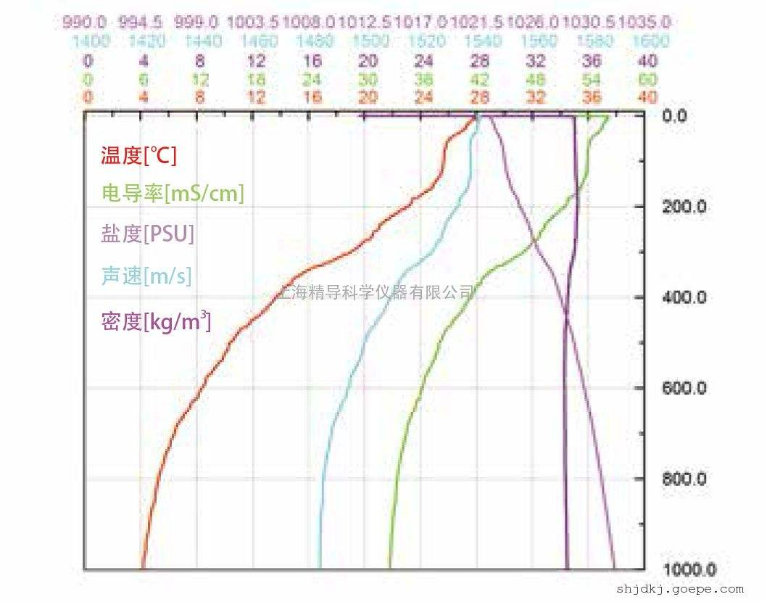
投弃式温深仪
发射器
测温探头
记录仪

Slide 21
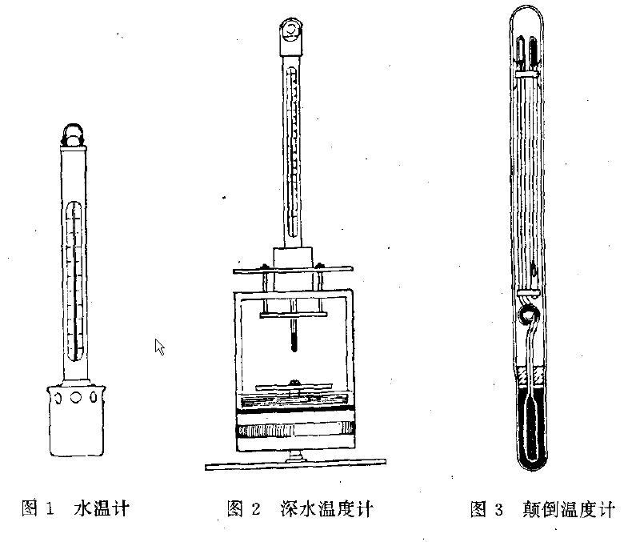
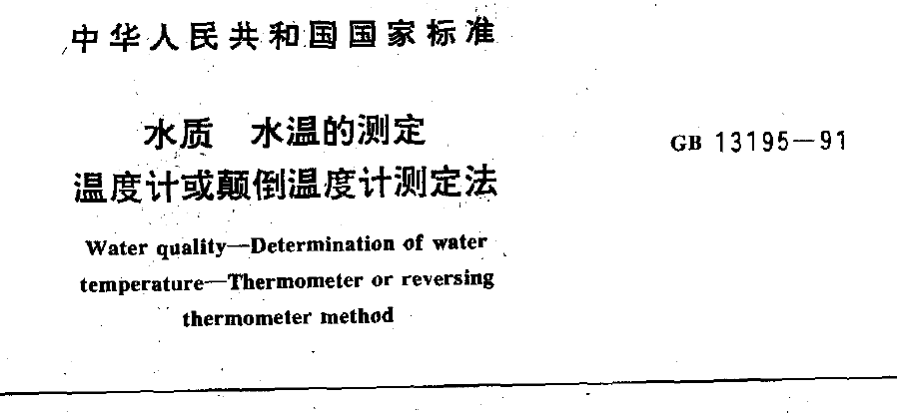
海水温度观测规范
21

Slide 22
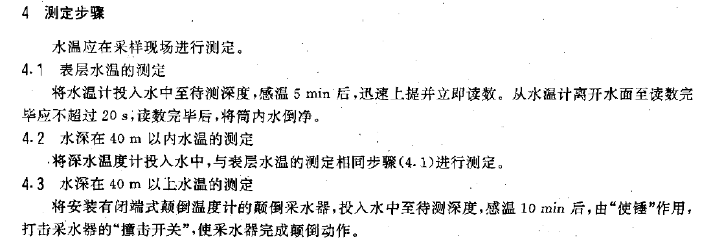
22
Notes:
采水器用一种专用的锤， 锤沿钢丝绳打下，当打到第一个采水器的释放器时，采水器的上端就离开钢丝绳而颠倒过来，颠倒的同时将两端的活塞门关闭，温度计也颠倒。使锤继续下滑，击在小杠杆上，把原挂在钢丝绳上的第二个锤松脱，则第二个锤沿钢丝绳下滑，通过锤一个接一个地传下去，可以使预先挂好的一串采水器全部颠倒，达到采水和测温的目的。

Slide 23
二、盐度及其测量

Slide 24
盐度的定义
随着海洋科学的发展，对盐度值的准确性的要求越来越高，对盐度的定义经历了几次修订：
化学方法定义盐度
1969年电导盐度定义
1978年实用盐度定义

Slide 25
1. 化学方法定义盐度（ 20世纪初）：
在一千克海水中，将所有碳酸盐转化为氧化物，将所有的溴、碘以氯代替，其所含全部溶质的总克数（单位是克／千克，符号S‰，又称绝对盐度）。
测量方法：取一定量的海水，加盐酸和氯水，蒸发至干，然后在380℃和480℃的恒温下干燥48h，最后称所剩余固体物质的重量。
在实践中通常是根据海水组成恒定性原理 （主要溶解成分、离子浓度恒定），常用氯度来测定盐度。盐度与氯度的经验关系式为：

Slide 26
缺点
操作十分复杂，测一个样品要花费几天的时间，不适用于海洋调查；
（克纽森的）盐度公式只是一种近似的关系，当时所取的水样，多数为波罗的海表层水，难以代表整个大洋水的规律，关系式中的常数项 0.030，不符合大洋海水盐度变化的实际情况。

Slide 27
2. 1969年电导盐度定义：
20世纪60年代初期随着高精度电导比测量技术的发展
UNESCO出版了“国际海洋学表”，其中包含的盐度定义为:
世界海洋135个水样（波罗的海、黑海、地中海和红海，t≥10℃）
R₁₅为一个标准大气压和15℃恒温水的条件下，海水样品与盐度为35‰的标准海水的电导率比值，称为相对电导率或电导比。
标准海水：经过放置和严格的过滤处理，调整其氯度为19.374‰左右（其氯度值准确测定到0.001‰）的大洋海水。

Slide 28
如果样品的电导率R_{t}是在任意温度t℃下测定的，则需进行温度订正，订正公式为：
28

Slide 29
电导测盐度的方法准确度高，速度快，操作简便，适于海上现场观测。但在实际运用中，仍存在着一些问题：
标准海水在发生某些变化时，氯度值可能保持不变，但电导值将发生变化；
电导盐度定义中所用的水样均为表层（<200 m)；
国际海洋用表中的温度范围温度范围为10－31℃，不适于低温深水；
1969盐度新定义中，盐度和电导比的关系是在世界各大洋海区采集样品测得氯度和电导率求得的。按定义只能确定具有大洋海水平均离子组成的海水样品的电导盐度。若被测海水样品离子组成与大洋海水平均离子组成有明显差异时，测得结果将产生偏差。
29

Slide 30
3. 1978年实用盐度标度 ：
测定方法：
选定一种浓度为精确值的氯化钾（KCl）溶液，用海水水样相对于KCl溶液的电导比来确定盐度值。（规定KCl溶液的浓度精确值为32.4356‰）
K₁₅是在一个标准大气压下，15°C时水样的电导率C（S，15，0）与同温同压下标准KCl溶液电导率C（32.4356，15，0）之比值，即
30

Slide 31
盐度计算公式：
其中：
实用盐度公式适用范围为2≤S≤42 。
31

Slide 32
用标准KCl溶液作标准，有利于盐度标准的统一。
建立的实用盐度公式摆脱了海水组成恒定比关系，使盐度和氯度之间不再有关系。氯度成为一个独立表征海水性质的参数，而盐度只与海水电导比有关。
32

Slide 33
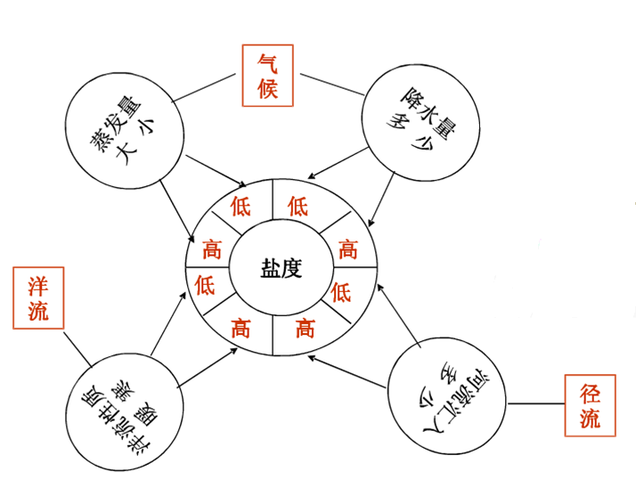
海水盐度的影响因素
注释：盐度相当于溶解度或溶液浓度，往里面加溶剂会使浓度减小，增加温度会使得原来结晶的物质溶解。
33

Slide 34
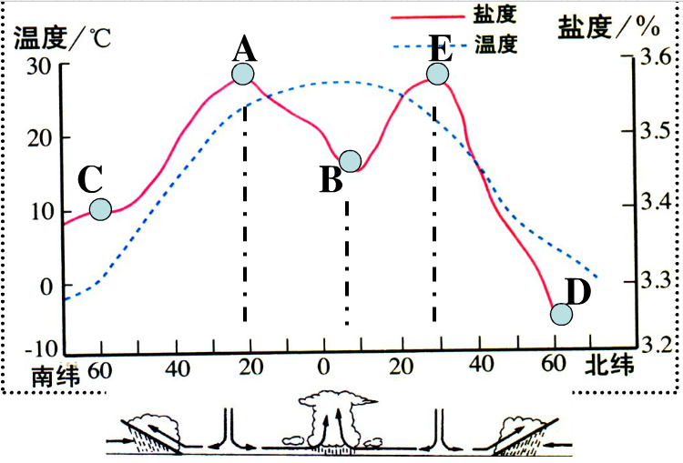
海洋表面
经向分布呈鞍马状
34

Slide 35
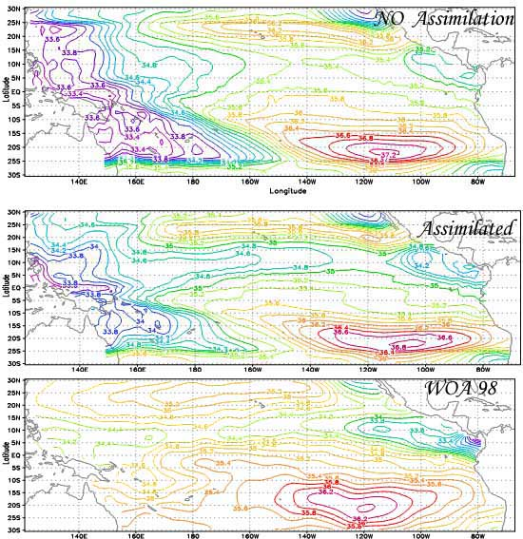
盐度的空间分布特征
总特征：基本上具有纬线方向的带状分布特征
35
Notes:
红海是世界上含盐度最高的海。其北部含盐度达4.1～4.2％，南部约3.7％，深海底个别地点可达27％以上。造成红海含盐度高的因素很多。主要是，北回归线横穿海域中部，受副热带高压和东北信风带控制，气温高，全年有6～8个月平均气温超过30℃，夏季35℃以上，冬季25℃“以上；全年干燥，年降水量少于200毫米，日照强烈，年蒸发量达2000毫米，大大超过降水量；两岸没有常年河川注入，得不到淡水补充；海域呈封闭状态，唯一沟通大洋的温德海峡，有丕林岛及水下岩岭，水体交换受限制。

Slide 36
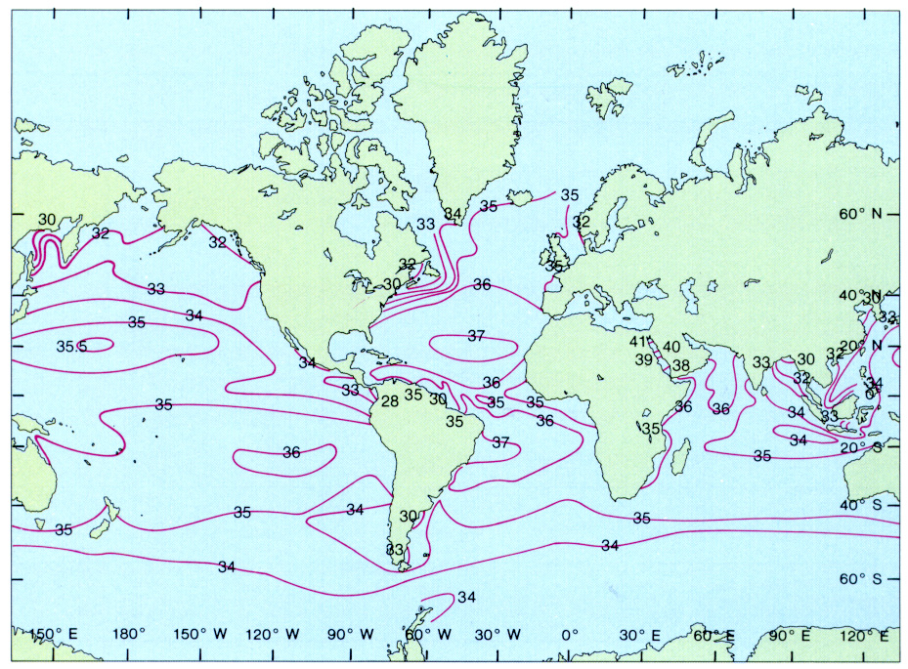
盐度的空间分布特征
总特征：基本上具有纬线方向的带状分布特征
36
Notes:
红海是世界上含盐度最高的海。其北部含盐度达4.1～4.2％，南部约3.7％，深海底个别地点可达27％以上。造成红海含盐度高的因素很多。主要是，北回归线横穿海域中部，受副热带高压和东北信风带控制，气温高，全年有6～8个月平均气温超过30℃，夏季35℃以上，冬季25℃“以上；全年干燥，年降水量少于200毫米，日照强烈，年蒸发量达2000毫米，大大超过降水量；两岸没有常年河川注入，得不到淡水补充；海域呈封闭状态，唯一沟通大洋的温德海峡，有丕林岛及水下岩岭，水体交换受限制。

Slide 37
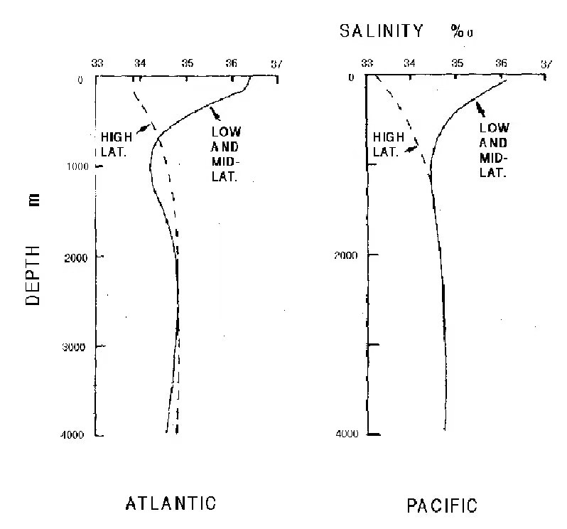
盐度随水深变化
大洋盐度随水深变化
37

Slide 38
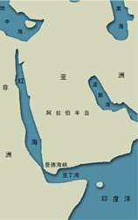
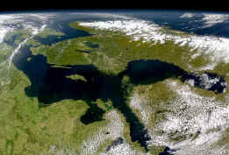
盐度的数量特征
全球海洋海水盐度的平均值：34.48‰；
全球海洋海水盐度的变化范围：32 ‰~38 ‰之间；
全球海洋海水盐度的最大值：41 ‰（红海）；
全球海洋海水盐度的最小值：<10 ‰（波罗的海）；
38
Notes:
红海是世界上含盐度最高的海。其北部含盐度达4.1～4.2％，南部约3.7％，深海底个别地点可达27％以上。造成红海含盐度高的因素很多。主要是，北回归线横穿海域中部，受副热带高压和东北信风带控制，气温高，全年有6～8个月平均气温超过30℃，夏季35℃以上，冬季25℃“以上；全年干燥，年降水量少于200毫米，日照强烈，年蒸发量达2000毫米，大大超过降水量；两岸没有常年河川注入，得不到淡水补充；海域呈封闭状态，唯一沟通大洋的温德海峡，有丕林岛及水下岩岭，水体交换受限制。

Slide 39
2. 盐度的测定方法
1、 化学方法——氯度滴定法
一般采用硝酸银滴定法
滴定速度慢，不适应现场测量
39

Slide 40
2. 盐度的测定方法
2、 物理方法
光学测定法（折射）
适合精度要求不高，水样量少的场合
比重测定法
可得高精度盐度值，但不适合现场测量
声速测定法
用声速仪测声速，再反算盐度，精确度较低
电导率法
在温度允许范围，适合现场测量，精度高，速度快， 可靠
40

Slide 41
2. 盐度的测定方法
1）光学测定盐度法
原理：光的折射性，不同盐度不同温度的海水折射率不同。
1967年Rusby发表的折射率差值和盐度关系式：
式中S为盐度，t为温度（℃），△n = n _{t} -n ₃₅ ：光的波长λ=5462．27米。
目前使用的仪器有：通用的阿贝折射仪、多棱镜差式折射仪、现场折射仪等。
41

Slide 42
2）比重测定盐度法
方法 ：根据国际海水状态方程 ，当测得海水的密度、温度和深度时，就可以反算出海水盐度。
主要工具：比重计。
该方法一般只适用于室内，在精度要求不高的场合可直接用该法测定，如制盐场和渔业系统。
42
Notes:
比重也称相对密度，固体和液体的比重是该物质（完全密实状态）的密度与在标准大气压，3.98℃时纯H₂O下的密度（999.972 kg/m³）的比值。气体的比重是指该气体的密度与标准状况下空气密度的比值。液体或固体的比重说明了它们在另一种流体中是下沉还是漂浮。比重是无量纲量,即比重是无单位的值，一般情形下随温度、压力而变。比重简写为s.g.

Slide 43
3）声学测定盐度法
方法：根据声速与海水盐度、温度和压力的关系，利用声速仪测得声速、并测出海水温度和深度来反算盐度。
常用的经验公式为：
43

Slide 44
4）电导率测定盐度法
电导率测定盐度法为主要测定方法 。
44

Slide 45
三、海水密度及其测量
45

Slide 46
海水的密度——定义：
单位体积海水的质量，单位是千克／米³，符号ρ。
海水密度是海水温度、盐度、压力的函数。
46

Slide 47
1. 海水密度的特点及其分布
通常海水的密度随着其盐度和压力的增加、温度的降低而增大。
赤道地区海水密度低，向两极则逐渐增大。
表层海水密度的水平分布受海流的影响较大，有海流的地方，密度的水平差异比较大。

Slide 48
密度变化
赤道地区密度小，约有1.0230．由赤道向两极变大，可达到1.0270以上。
海水密度随深度的增大向下递增。约从1500米深度开始，变化越来越小。
48
Notes:
海水密度：海水的密度比纯水大，约为1.022一1．028g／cm。它随温度、盐度和压强而变化。温度升高时密度减小，盐度增加时密度增大，气压加大时密度增大。纯水以4℃时密度大大，当盐度为2.47％对，最大密度的温度与结冰温度为一1．332℃。通常情况下海水盐度为3.46％（死海盐度最高，达30％——死海是咸水湖），所以，最大密度的温度比结冰温度低
海水的密度会随着季节产生变化．轮船有一条“吃水线”．它是货船在海水里装货的标准．“吃水线”下有四条短线，是货船在不同海区，不同季节使用的装货标准．这与海水的密度有关

Slide 49
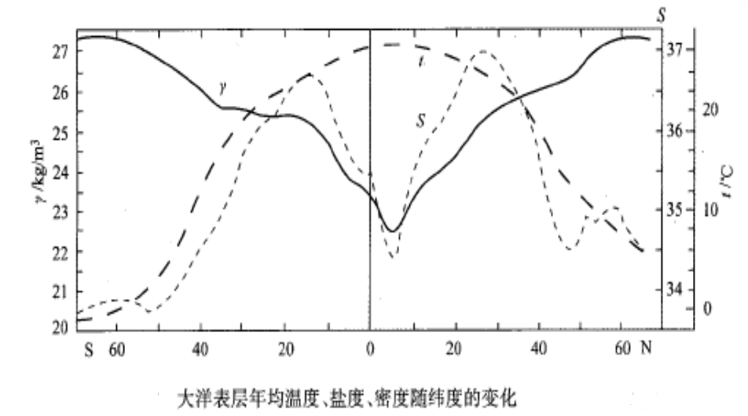
密度变化

Slide 50
2. 海水密度的测定
1）海洋表层密度的测定
Knudsen（1902）发现在一大气压下，温度为0℃海水密度σ₀为盐度的函数。关系式：
50
Notes:
源于密度基本原理公式的直接测量法
利用密度量与某些物理关系的间接测量法。

Slide 51
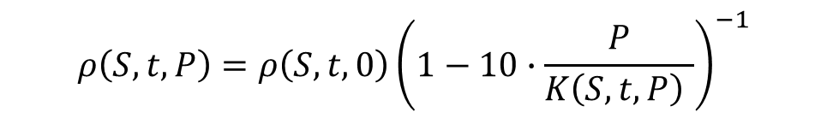
2）海洋表层以下密度的测定
方法：一般采用数值计算的方法求得不同深度的海水密度。
海水状态方程：
公式适应范围：盐度0～42，温度2 ~ 40℃，压强0 ~ 100 Mpa。密度单位kg／m³ ，温度t单位为℃，压强P单位Mpa。
51

Slide 52
3）比重计测定
海水的密度与在标准大气压下，3.98℃时纯H₂O的密度（999.972 kg/m³）的比值。

Slide 53
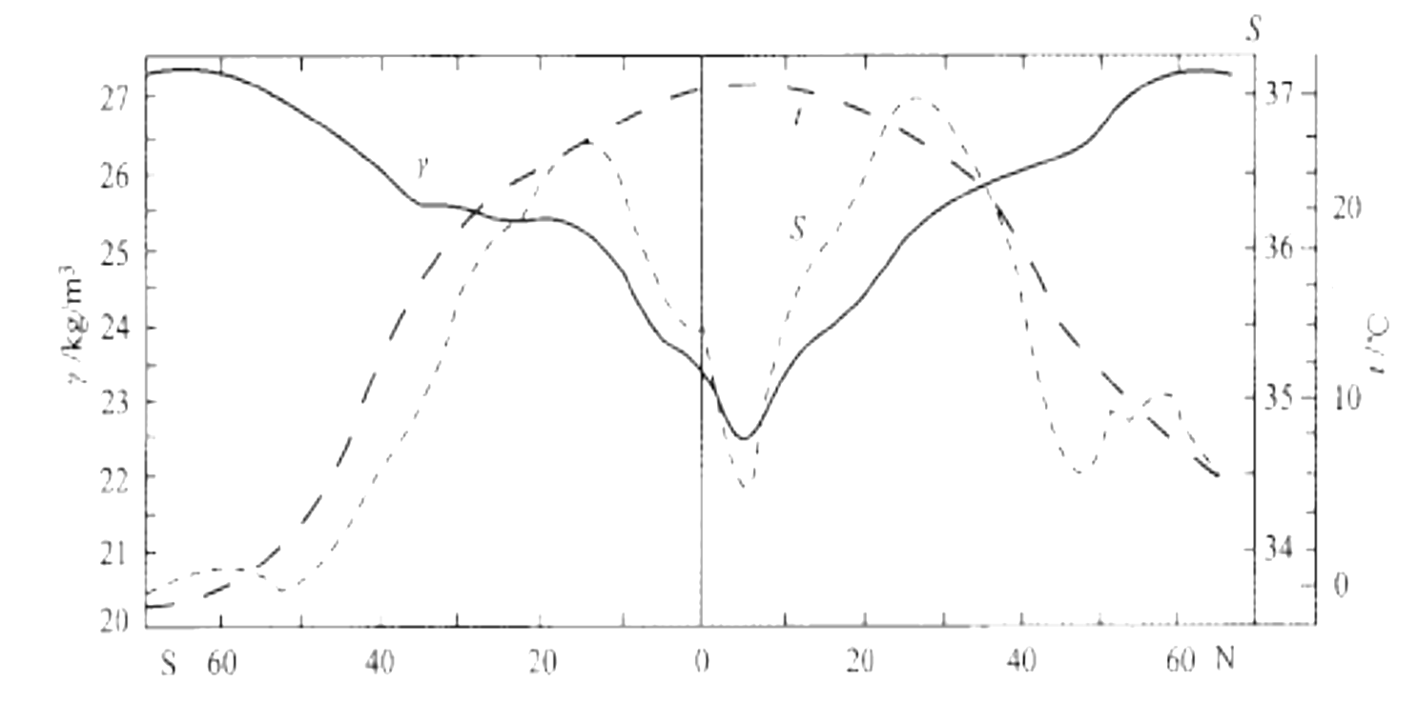
小结：海水的性质
 | 海水温度 | 海水盐度 | 海水密度
分布规律 | 由赤道向两侧递减 随深度增加而递减 | 由副热带海区向两侧递减 随深度增加而递减 | 赤道小，两极大 随深度的增大向下递增
影响因素 | 太阳辐射 洋流 地形 气象 | 降水量和蒸发量之差 河川径流、 洋流、 海区封闭程度 | 温度 盐度 深度（压强）
53
Notes:
中国某测站8月份海水温度、盐度、密度的垂直分布

Slide 54
各种性质的分层
1、混合层：海洋的表层（厚度约为100米），受太阳的辐射的加热作用，海水温度较高，密度小，但由于风和波浪的搅拌作用，形成一个基本匀质的水层；称为上混合层，或者季节变化层；
2、斜温层：随着海水深度的增加，温度降低，密度增高，在上混合层之下，存在着一个厚度约1000~1500米的水层，海水温度和海水密度、盐度随着海水深度的变化曲线斜率较大。
3、深水层：跃层之下更深的水层中，温度、盐度、密度的垂直分布几乎处于均匀状态，这一水层称为深海层。
54
Notes:
1、混合层：海洋的表层（厚度约为100米），受太阳的辐射的加热作用，海水温度较高，密度小，但由于风和波浪的搅拌作用，形成一个基本匀质的水层；称为上混合层，或者季节变化层；
2、随着海水深度的增加，温度降低，密度增高，在上混合层之下，存在着一个厚度约1000~1500米的约层，海水温度和海水密度、盐度随着海水深度增加而呈现阶越性变化。
3、跃层之下更深的水层中，温度、盐度、密度的垂直分布几乎处于均匀状态，这一水层称为深海层。

Slide 55
四、海水透明度、水色观测
海水透明度：
海水透明度是表示海水能见程度的一个量度，即光线在海水中传播一定距离之后，光能强度与原来的光能强度之比。
观测方法：
用直径为30cm的白色圆盘，将其垂直沉入海水中，直至刚看不见的深度，单位为米。
观测仪器 ：透明度仪、光度计等。
55

Slide 56
水色：是指海水的颜色。
《海洋调查规范》中规定，透明度盘位于透明度值一半的水层时，透明度盘上方所呈现的海水颜色称为水色。
观测方法：
观测完透明度后，将透明度盘提升到透明度值一半的水层，根据透明度盘上方所呈现的海水颜色，在水色计中找出与之相似的色级号码，即为该次观测的水色。
56

Slide 57
第二节 海洋的活动
57

Slide 58
海洋的活动
可见的海洋现象：
由于地球自转、季风引起的大规模海洋活动——海流
OCEAN CURRENT
由于风力引起的海洋活动——波浪
WAVE
由于地质活动引起的海洋活动——海啸
TSUNAMI
由于地球和太阳系天体的作用引起的海洋活动——潮汐
TIDE
58

Slide 59
1、海流（又称洋流）
海流-----海洋中的海水以相对稳定的速度，沿一定方向做大规模的非周期性运动。
（1）风海流
成因分类
（2）密度流
（3）补偿流
（1）暖流
海流相对水温分类
（2）寒流
59
Notes:
海洋中的海水，常年比较稳定地沿着一定方向作大规模的流动，叫做洋流。
海流可以分为暖流和寒流。若海流的水温比到达海区的水温高，则称为暖流；若海流的水温比到达海区的水温低，则称为寒流。
洋流又称海流，海洋中除了由引潮力引起的潮汐运动外，海水沿一定途径的大规模流动。引起海流运动的因素可以是风，也可以是热盐效应造成的海水密度分布的不均匀性。前者表现为作用于海面的风应力，后者表现为海水中的水平压强梯度力。加上地转偏向力的作用，便造成海水既有水平流动，又有垂直流动。其中盛行风是风海流的主要动力。由于海岸和海底的阻挡和摩擦作用，海流在近海岸和接近海底处的表现，和在开阔海洋上有很大的差别。

Slide 60

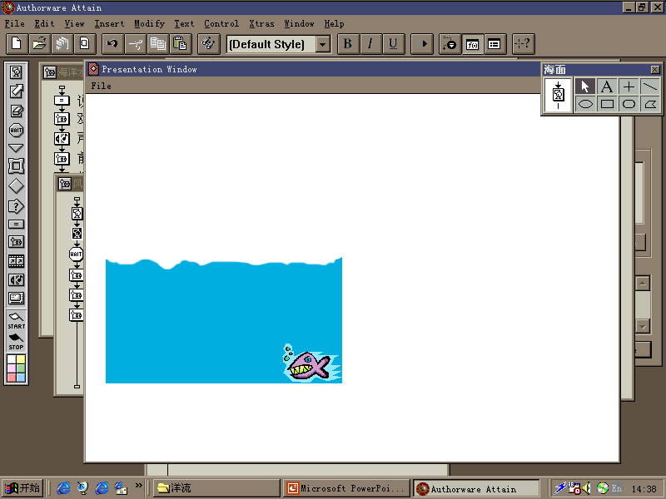

风海流
风
在风的影响下，海洋表层的海水沿一定方向有规律的大规模流动。
Notes:
大气运动和近地面风带，是海洋水体运动的主要动力。盛行风 吹拂海面，推动海水随风漂流，并且使上层海水带动下层海水流动，形成规模很大的洋流，这叫做风海流。

Slide 61
密度流
由温度和盐度的不同会使海水产生密度差异影响而形成的洋流
大西洋
地 中 海
Notes:
各个海域因海水的温度、盐度不同，导致海水密度分布不均，引起海水的流动，这叫做密度流。
地中海地区属于地中海气候,夏季受副热带高压带控制,炎热干旱,蒸发旺盛,降水稀少；冬季虽然在盛行西风带的控制下温和多雨,但降水量不算很大,不足以弥补夏季水分的损失.全年总的来说,蒸发大于降水,水分支出大于收入,海水水面相对较低一些.\x0d而在大西洋上,海洋性强,冬不冷,夏不热,海水蒸发量远远小于地中海,海水水面相对较高一些.\x0d这样,地中海海面相对较低,大西洋海面相对较高,水往低处流,于是表层洋流流向就是：由大西洋流向地中海.

Slide 62

补偿流
风海流
盛行风
由 影响而形成的洋流
密度流
Notes:
由风力和密度差异所形成的洋流，使海水流出的海区海水减少，相邻海区的海水便会流来补充，这样形成的洋流叫做补偿流，有水平的也有垂直的。（秘鲁渔场）
补偿流，是由于一处海水流失所形成的海流。它的成因是海水流向海水缺失的地方造成一股海流。补偿流按方向一般分为两种：一种是水平补偿流，另一种是垂直补偿流。后者亦称升降流，包括上升流和下降流。

Slide 63
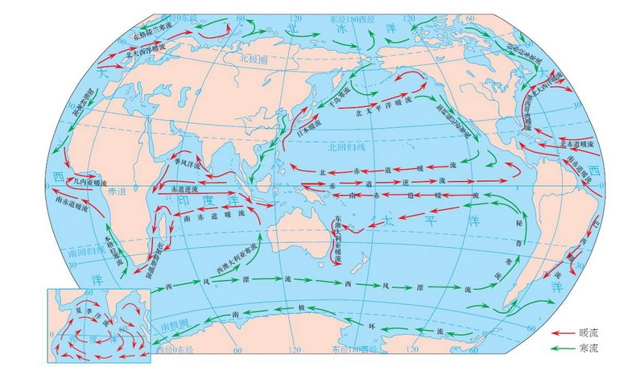
世界表层洋流的分布
63

Slide 64
世界四大渔场
日本的北海道渔场是千岛寒流与日本暖流而成，英国的北海渔场是北大西洋暖流与东格陵兰寒流相交而成的，加拿大的纽芬兰渔场是墨西哥湾暖流与拉布拉多寒流相汇而成的
由于海水密度的差异，密度大冷水下沉，密度小的暖水上升，使海水发生垂直搅动，把海底沉积的有机质带到海面，为鱼类提供在丰富的饵料，从而使海区成为世界著名的渔场。
秘鲁的秘鲁渔场是由秘鲁寒流的上升流而形成的
秘鲁沿岸有强大的秘鲁寒流经过，在常年盛行南风和东南风的吹拂下，发生表层海水偏离海岸、下层冷水上泛的现象。这不仅使水温显著下降，同时更重要的是带上大量的硝酸盐、磷酸盐等营养物质。
64

Slide 65
海流的影响
对气候的影响；
对渔业的影响；
对航海的影响；
对污染的影响；
对海平面的影响；
大地水准面和海面地形与洋流有关
65
Notes:
例:北大西洋暖流-------西欧海洋性气候
寒流------澳大利亚,秘鲁沿岸荒漠环境
例:纽芬兰渔场 日本的北海道渔场

Slide 66
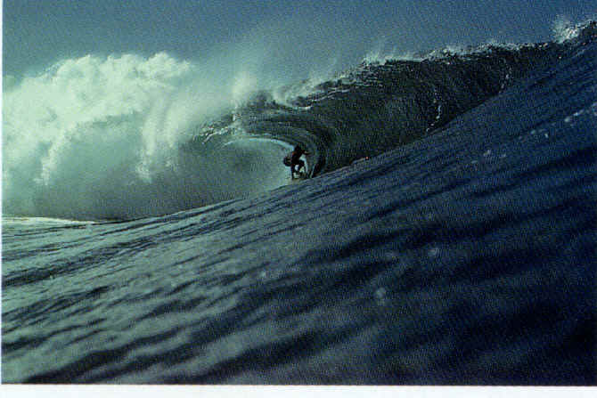
2、海浪
海浪——海浪是发生在海洋中的一种波动现象
风浪
涌浪
近岸浪
66
Notes:
风浪--指的是在风的直接作用下产生的水面波动。其基本特征：风浪中同时出现许多高低长短不等的波，波面较陡，波峰附近有浪花或大片泡沫。此起彼伏，瞬息万变。初看无规律可循。波面粗糙，波峰线也短。
涌浪--指的是风停后或风速风向突变区域内存在下来的波浪和传出风区的波浪。其基本特征：具有较规则的外 形，排列整齐，波面较平滑、波峰线长。
近岸浪--指的是由外海的风浪或涌浪传到海岸附近，受地形作用而改变波动性质的海浪。其基本特征：随着海水变浅，波动传播速度变小，致使波峰线弯折而渐渐地和等深线平行。这时，波速和波长随水深变浅而减小，同时由于波动在传播中遇到障碍会引起折射、绕射和反射而使波高发生变化。近岸浪的波峰前侧陡，后侧平，波面随水深变浅越加变得不对称，直至卷倒破碎。波的破碎会使破碎点靠岸面的水位升高，而向海面的水位降低。

Slide 67
风浪--指的是在风的直接作用下产生的水面波动。
风浪中同时出现许多高低长短不等的波，波面较陡，波峰附近有浪花或大片泡沫。此起彼伏，瞬息万变。初看无规律可循。波面粗糙，波峰线也短。
涌浪--指的是风停后或风速风向突变区域内存留下来的波浪和传出风区的波浪。
具有较规则的外形，排列整齐，波面较平滑、波峰线长。
近岸浪--指的是由外海的风浪或涌浪传到海岸附近，受地形作用而改变波动性质的海浪。
随着海水变浅，波动传播速度变小，致使波峰线弯折而渐渐地和等深线平行。
67

Slide 68
海浪的影响
波浪对海岸、海港、海岸工程等的破坏都是不可忽视的；
它还能引起海岸线变迁和泥沙物质的迁移和沉积；
波浪能量极大，是人类目前正在研究，未来可以开发利用的海洋能之一；
当测量船在海面上探测时，最直接的外界环境影响就是海浪。
海上测量成果，必须努力减弱和消除波浪的影响
68
Notes:
①波浪是海水的运动形式之一，也叫海浪。
②按成因分类，波浪可分为：A．风浪：是受风力作用而产生的波浪。风浪的规模大小、能量多少与风速、吹程成正比，即风速越大，吹过的海面距离越远，波浪规模越大。B．海啸：是一种特殊性质的波浪，它规模巨大，破坏力极强。它又可分成两类：一类是由海底地震或火山爆发而产生的地震海啸；另一类是由风暴而产生的气象海啸，也叫风暴潮。
③波浪对海岸、海港、海岸工程等的破坏都是不可忽视的，它还能引起海岸线变迁和泥沙物质的迁移和沉积。波浪能量极大，是人类目前正在研究，未来可以开发利用的海洋能之一。目前，人类已经利用波浪进行冲浪等水上体育运动

Slide 69
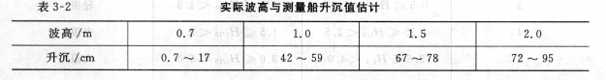
波浪对船只的影响
横摇
纵摇
升沉
采用波浪补偿器和姿态传感器削弱
69

Slide 70
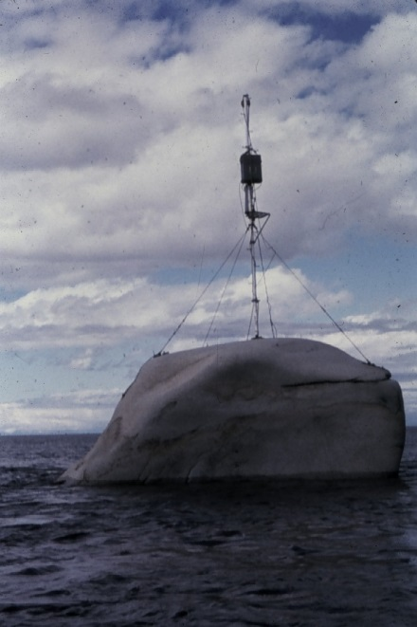
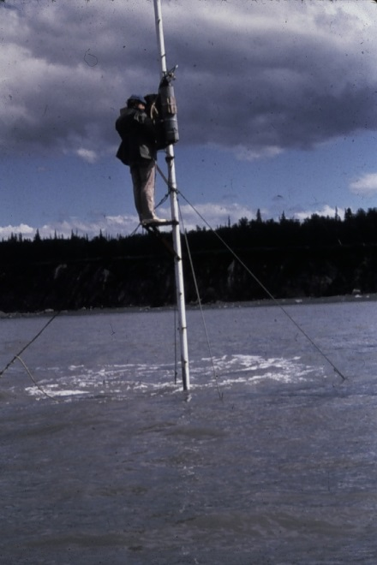
3、潮汐
海洋潮汐——海水受日、月引潮力作用而产生的海洋水体的周期性上升下降运动。通常一天早晚两次涨落，故称为潮汐。
海洋潮流——伴随海面周期性的升降运动而产生的海水周期性水平方向流动。
70
Notes:
潮汐是海水在月、日引力作用下发生的周期性涨落现象。通常一天早晚两次涨落，故名潮汐。
引潮力
潮汐类型
验潮、平均海面

Slide 71
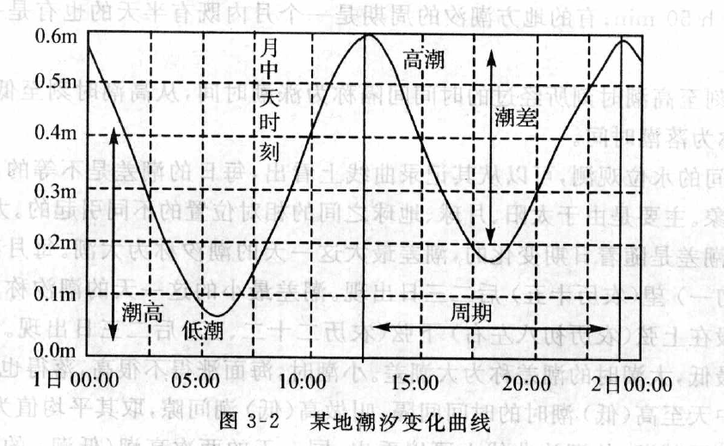
潮汐曲线
潮高：从某一基准面量至海面的距离
在海面升降的每一个周期中，海面上涨到不能再升高时称为高潮；海面下降到不能再下降时称为低潮。
潮差：两个相邻的高潮和低潮的水位高度差
周期：相邻两个高潮或相邻两个低潮之间的时间间隔
涨潮: 海面从低潮上升到高潮的过程中，海面逐渐上升
落潮：海面从高潮到低潮的过程中，海面逐渐下降

Slide 72
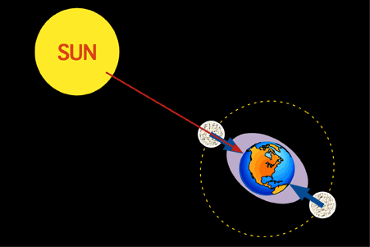
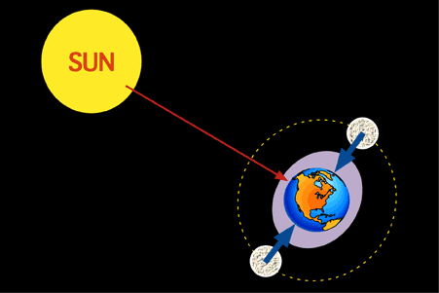
大潮和小潮
大潮：潮差最大这一天的潮汐称为大潮。
小潮：潮差最小这一天的潮汐称为小潮。
72
Notes:
大潮小潮的出现与日、地、月三者的位置关系密切相关：当日、地、月三者成直线关系时，不论朔(月在日地之间)或望(地在日月之间)均会出现大潮，但其实际日期比朔望略有滞后，出现在初三和十八。当日、地、月三者成直角关系时，海水所受引力较分散，就会出现小潮，其日期正值农历初七、初八和二十二、二十三，即月相中上弦月和下弦月出现时。

Slide 73
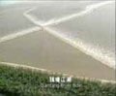
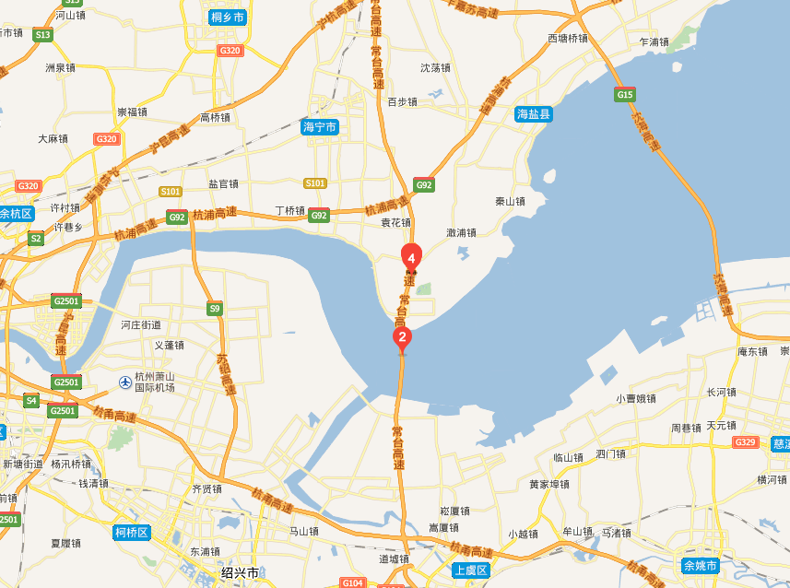
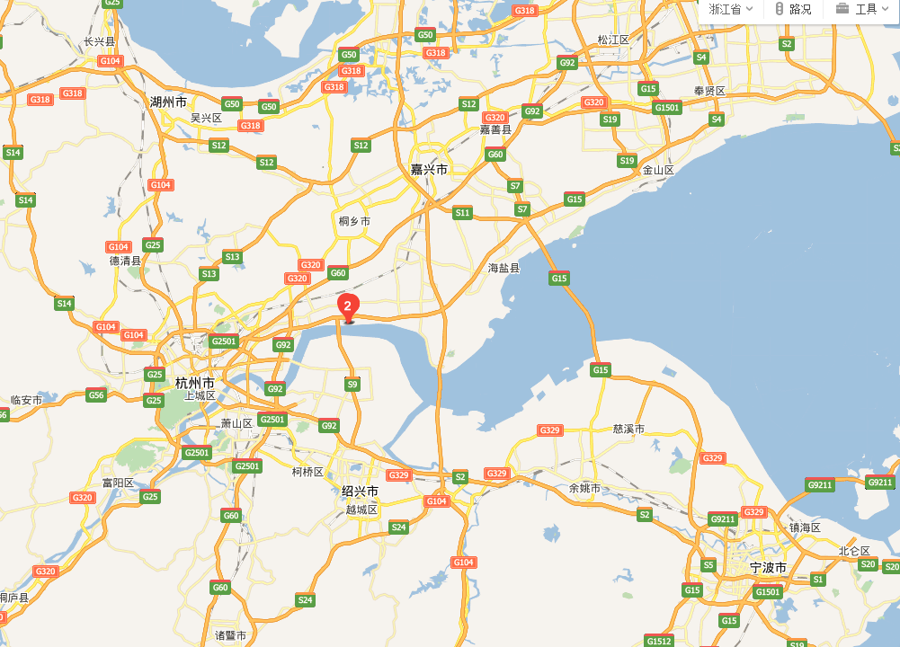
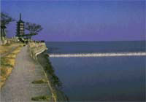
潮汐图片
73

Slide 74
潮汐的影响
深度测量结果是瞬时海面到海底的深度。海面存在潮起潮落的影响，为了统一，必须将测量结果化算到统一的深度基准面上。
深度基准面是海图测绘的基准面。
海上测量成果，必须努力减弱和消除潮汐的影响
74

Slide 75
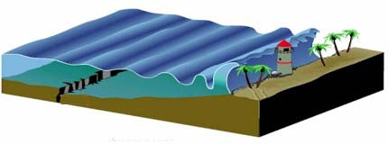
4、海啸
海啸——由海底地震，火山爆发和水下滑坡、塌陷所激发的，其波长可达几百公里的海洋巨波。
它在滨海区域的表现形式是海水陡涨，骤然形成“水墙”，伴随着隆隆巨响，瞬时侵入滨海陆地，吞没良田和城镇村庄，然后海水又骤然退去，或先退后涨，有时反复多次，造成生命财产巨大损失。
75
Notes:
我国也是多风暴潮灾害的国家，历代都把风暴潮和地震海啸所表现的潮位异常混称为海啸、海溢或大海潮等。近20年多年来，我国学术界决定把风暴和地震引起的潮位异常分别称为风暴潮和海啸。另外，有时把天文、风暴和地震原因造成潮位异常所引起的滨海地区受淹导致的灾害统称为 “潮灾。但多数情况下，所谓潮灾就是习惯地指风暴潮灾害。 大洋中海啸震源附近水面最初的升高幅度只有1至2米，这种洋波移行在深水大洋时，波长可达几十到数百公里，周期之至200分，最常见的是之至狈分，传播速度可达近千公里／小时。所以海啸不会在深海大洋造成灾害甚至难于察觉这种波动。然而当海啸波进入大陆架后，因深度急剧变浅，能量集中，引起振幅增大。若大陆架很窄，从海面到海底流速几乎一样的海啸波携带巨大能量直冲岸边或港湾，波高骤增，这时可能出现波幅为20--30米的巨浪和造成波峰倒卷。这种巨波冲到那里，那里便是一片废墟，也正是这些地方，海啸才变为生命的最大威胁和可怕的自然现象。
爪哇海沟,也称双巽他海沟(Sunda Double Trench)。
Galle加勒(斯里兰卡西南部港市)

Slide 76
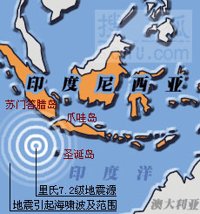
76
Notes:
2004年12月26日印度洋海啸，也称为南亚海啸，发生在2004年12月26日，这次地震发生的范围主要位于印度洋板块与亚欧板块的交界处，消亡边界。 地处安达曼海。震中位于印尼苏门答腊以北的海底。当地地震局测量为里氏地震规模6.8,香港、中国大陆及美国量度到的强度则为里氏规模8.5至8.7。其后香港天文台和美国全国地震情报中心分别修正强度为8.9和9.0，矩震级为9.0。最后确定为矩震级达到9.3。

Slide 77
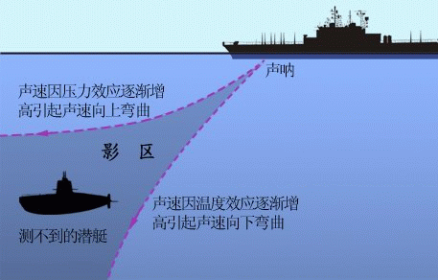
为什么讲海水的性质
海水性质的变化规律影响光声电的传播规律
77
Notes:
2004年12月26日印度洋海啸，也称为南亚海啸，发生在2004年12月26日，这次地震发生的范围主要位于印度洋板块与亚欧板块的交界处，消亡边界。 地处安达曼海。震中位于印尼苏门答腊以北的海底。当地地震局测量为里氏地震规模6.8,香港、中国大陆及美国量度到的强度则为里氏规模8.5至8.7。其后香港天文台和美国全国地震情报中心分别修正强度为8.9和9.0，矩震级为9.0。最后确定为矩震级达到9.3。

